Slide 1
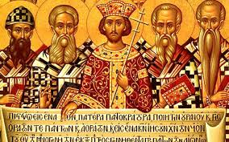
L’Histoire de l'Église
John Oakes, PhD
Abidjan
Fevrier 2023

Slide 2
Exigences relatives à la formation sur l'histoire de l'Église
Texte :
The Christian Story (L'histoire chrétienne) : Finding the Church in Church History (Trouver l'Église dans l'histoire de l'Église) Vol 1 and Vol. 3 or 4.
Livre Suggéré : The Christian Story (L'histoire chrétienne) Vol. 2 et 3 ou 4.
L'église qui disparaît Mark Sayers.

Slide 3
Pourquoi étudier l'histoire de l'Église ?
Apprendre des erreurs de l'histoire → les éviter ? Ceux qui ne peuvent pas apprendre de l'histoire sont condamnés à la répéter.
Découvrir nos propres racines (Mouvement de la Restauration, Ministère du Campus, ICOC)
Éviter le balancement du pendule Grâce ↔ Légalisme Vérité ↔ Zèle, Émotion, Cœur
Pensez à la théologie

Slide 4
Histoire de l'Eglise : Comment devons-nous ”nous y prendre" à l'Église ?
David Bercot a-t-il raison ? Viola et Barna ont-ils raison ?
Que le véritable hérétique se lève !
Le christianisme païen.
Supposition : S'ils l'ont fait, nous devons le faire.
Églises de maison, Pacifisme, Retrait des divertissements mondains, Instruments de musique, Baptême
Non ! C'est une supposition incorrecte.
Certains d'entre eux étaient des opportunistes.
Certaines d'entre elles reflètent des réalités culturelles.
En fin de compte, par la foi, nous faisons confiance aux écritures.
Mais ! !! Nous pouvons apprendre beaucoup de leurs bons exemples.

Slide 5
Inspiration/Encouragement tire de l'histoire inspirée de l'Église : Actes 1:8 Pourquoi ont-ils été capables de changer le monde ?
I. Ils connaissaient Jésus. L'effet personnel de l'homme Jésus de Nazareth. Actes 4:13 "Ces hommes avaient été avec Jésus."
Des affirmations de vérité puissantes.
Actes 2:22-24
Actes 26:24-32
Ces deux versets à eux seuls ne suffisaient pas pour soutenir tout un mouvement

Slide 6
Changer le monde à notre époque
III. La supériorité morale/éthique des chrétiens.
Actes 17:5-9
IV. Ils pouvaient répondre avec brio aux questions difficiles. La supériorité intellectuelle. Actes 17:16-34
V. Le christianisme a donné de la dignité à tous les hommes
L'église témoignait une compassion à nul autre pareil.
Actes 2:44-45, 3:6-10 4:32-35 Jacques 1:27
VI. Parce que Dieu était avec eux (Actes 5:39)

Slide 7
Comment le vrai christianisme s’est-il égaré ?
Croissance de groupes dissidents, hérétiques, avec de faux enseignements.
L'éloignement progressif de la "vraie église" de la pratique biblique pour des raisons bonnes et sincères.
Q : Qu'est-ce qui est le plus susceptible d'être notre problème ?

Slide 8
Les premiers schismes et hérésies
Légalisme des judaïsants
Les ébionites nient la divinité de Jésus
Les gnostiques nient l'humanité de Jésus, la connaissance profonde.
Docetisme Jésus n'est pas une personne physique
Montanistes Charismatiques, révélation des temps modernes
Novatianistes Division sur le discipulat
Les Ariens ont nié la divinité de Jésus
Les Nestoriens ont accordé trop d'importance à l'humanité de Jésus.
Monophysies Jésus n'a qu'une seule nature - divine. Devenue l'Église copte.

Slide 9
Une autre façon de le perdre : L'Église dérive
Orthodoxie vs Orthopraxie
Hétérodoxie vs Hétéropraxie
Note : Presque tous ces exemples de dérive de l'orthopraxie ont commencé comme une réponse raisonnable et apparemment sage à un problème réel (hérésie) à l'époque !

Slide 10
L'Église apostolique dérive...
L'autorité de l'Église Irénée contre les gnostiques :
"Nous faisons à nouveau appel à cette tradition qui nous est parvenue des apôtres et qui est gardée par les successions des anciens dans les églises."
"Même si les apôtres ne nous avaient pas laissé leurs Écrits, ne devrions-nous pas suivre la règle de la tradition qu'ils ont transmise à ceux à qui ils ont confié les églises ?".
"Nous ne devons pas chercher auprès des autres la vérité que l'on peut facilement recevoir de l'Église.... Elle [c'est-à-dire l'église] est l'entrée de la vie ; tous les autres sont des voleurs et des brigands. "

Slide 11
L'Église apostolique dérive...
Leadership/Organisation d'église
Évangélistes AD 30
Évangélistes et anciens 60 ans après J.-C.
Tête de bishops et d'anciens Ignace 110 AD Ignace
Métropolitains, évêques et prêtres
Archevêques......
Papes

Slide 12
L'Église apostolique dérive...
Doctrine du baptême
Catachumens
Baptême retardé
Trois immersions
L'onction d'huile après le baptême et le chrême
Credo énoncé avant le baptême
390 AD "Baptisez vos enfants."
11th églises occidentales du siècle dernier se remplissent dans leurs baptistères

Slide 13
L'Église apostolique dérive...
Ascétisme/Monachisme
Une justice obtenue par des formes radicales et prescrites d'abnégation.
Moine : un homme solitaire
Anchorite : personne qui se retire
Ermite région déserte
Croyances
En 100 après J.-C., tous les baptisés disaient un credo fixe.
150 après J.-C. le Credo romain
325 AD Le Credo de Nicée
Q : Les credos sont-ils une bonne chose ?

Slide 14
Croyances
Un credo romain du deuxième siècle (prononcé lors du baptême)
Je crois en un seul Dieu, le Père, le Tout-Puissant, et en Jésus-Christ, son Fils unique, notre Seigneur, et au Saint-Esprit, à la sainte Église et à la résurrection de la chair.

Slide 15
L'Église apostolique dérive...
Sacerdotalisme/Presbytère clergé et laïcs
Les adorateurs ne jouaient aucun rôle actif dans le culte.
La Cène devient un sacrifice
Un prêtre agit devant un autel
Le pape prétend être pontifex maximus (le plus grand prêtre)
Sacramentalisme : Liturgie, calendrier de l'Église
Le salut, non par la foi, mais par le sacrement.
Ex opera operato Du travail effectué
Développement du calendrier et de la liturgie de l'Église

Slide 16
Leçons tirées de l'Église primitive
Évitez les structures organisationnelles commodes mais non scripturaires.
Résistez à la tendance au ritualisme dans notre culte.
Ne réagissez pas de manière excessive aux fausses doctrines.
Évitez de vous appuyer sur les credo pour défendre la vérité.
Ne pas trop insister sur l'importance du sacrifice physique, de la prière ou de toute autre bonne activité spirituelle.
Attention à la tendance à développer une division clergé/laïcs.
Mettre l'accent sur les bonnes méthodes d'exégèse biblique

Slide 17
Écrits et pères de l'Église primitive
Catéchisme des années 90 de Didache
1st Clément 90s vie vertueuse
Épître de Barnabas 110's ? Anti-sémite ?
Le berger d'Hermas
Lettres d'Ignace : obéissez à l'évêque !
Lettre de Polycarpe contre le docétisme
Justin "Martyr" apologiste
Irénée de Lyon contre les hérésies
Canon précoce avec 27 livres
Appel à la "règle de la foi
Le salut se trouve dans l'Église
Liste des évêques de Rome à partir de Pierre

Slide 18
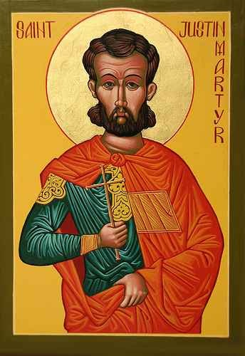
Justin "Martyr"
Premier apologiste chrétien
Il a porté la robe du philosophe
Il a utilisé les prophéties messianiques de l'Ancien Testament comme preuve.

Slide 19
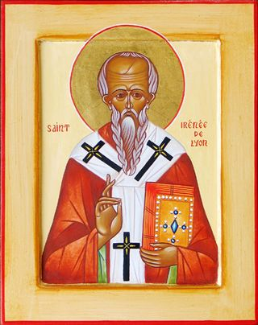
Irénée de Lyon
"Il est devenu ce que nous sommes afin que nous puissions devenir ce qu'il est."
écrit contre les hérésies
Il a parlé de "la règle de la foi".
Liste des évêques romains, en commençant par Pierre.

Slide 20
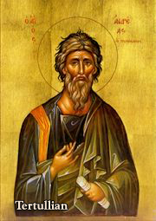
Tertullien de Carthage et la Trinité
Tertullien de Carthage (160-220 apr. J.-C.)
Premier père "occidental
Quel est le rapport entre Athènes et Jérusalem ?
Le Père et le Fils sont différents "non pas en condition, mais en degré ; non pas en substance, mais en forme ; non pas en puissance, mais en aspect".
Hyper-conservateur ? Montaniste ?
Pénitence

Slide 21
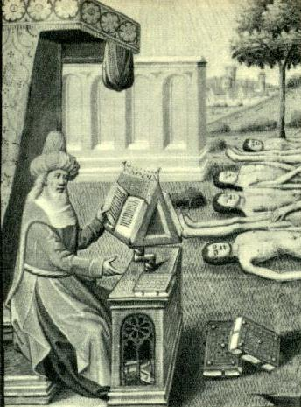
Origène 185-254
Une gravure d'Origène enseignant à ses étudiants dans son école catéchétique. Notez que les étudiants étaient dévêtus lorsqu'ils écoutaient Origène parler !
Mélange de néo-platonisme et de christianisme.
Utilisé l'interprétation allégorique.
Contre Celsus

Slide 22
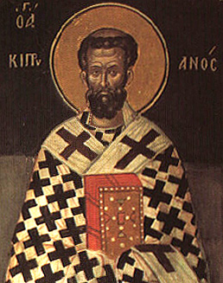
Cyprien de Carthage (200-258)
L'Église occidentale commence à avoir l'air "catholique".
Sur l'unité de l'Église
Le salut uniquement dans l'église
Conseille le baptême des enfants en bas âge
Une première version de Original Sin.
La Cène : un sacrifice sur un autel

Slide 23
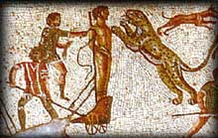
Persécutions
Décius 249-251 Valérien 253-260
Exécution de Cyprien (Carthage) et de Sixte (Rome)
brûler de l'encens, faire des offrandes et manger de la viande sacrifiée à une idole. Beaucoup apostasient - conduisent au novatianisme.
Dioclétien 303-304 Galérien 305-311
Les Écritures brûlées, les églises détruites ont conduit aux Donatistes.

Slide 24
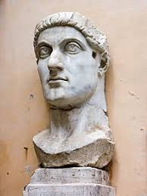
Constantin 272-337
Édit de Milan 313
Baptisé sur son lit de mort ?
Supervise le Conseil de Nicée 325
Eusèbe : Histoire ecclésiastique 323
Est-il un grand héros chrétien ou un désastre pour l'Église ?

Slide 25
Conciles de l'Église
Nicée 325 AD
Arianisme Jésus homoousios avec le Père
Constantinople AD 381
Credo de Nicée Saint-Esprit également homoeux
Éphèse (431)
Le nestorianisme est condamné, Pélage est anathématisé.
Calchedon AD 451
Définir les "deux natures" de Jésus
Constantinople II AD 553
Monophysitisme
Constantinople III AD 680
Monothélitisme
Nicée II AD 787 iconoclasme

Slide 26
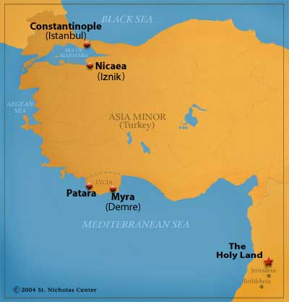
Nicée 325 AD
Premier conseil général
Arianisme "Il fut un temps où le Fils n'était pas".
Anathemas
Canons
homoousios (même essence) vs
homoiousious (essence similaire, Arius)
Objectif : protéger le mystère

Slide 27
Credo de Nicée
Nous croyons en un seul Dieu, le Père tout-puissant, créateur du ciel et de la terre, et de toutes les choses visibles et invisibles.
Et en un seul Seigneur Jésus-Christ, le Fils unique de Dieu, engendré par le Père avant tous les mondes ; Dieu de Dieu, Lumière de Lumière, Dieu même de Dieu même ; engendré, non créé, étant d'une seule substance (homoousios, de la même substance, consubstantiel par opposition à homoiousios) avec le Père, par qui tout a été fait.
Qui, pour nous les hommes et pour notre salut, est descendu du ciel, s'est incarné par le Saint-Esprit dans la vierge Marie, et s'est fait homme ; et a été crucifié pour nous sous Ponce Pilate ; il a souffert et a été enseveli ; et le troisième jour, il est ressuscité, selon les Écritures ; il est monté au ciel, et il est assis à la droite du Père ; et il reviendra, avec gloire, pour juger les vivants et les morts ; son règne n'aura pas de fin.
Et je crois au Saint-Esprit, le Seigneur et le donneur de vie, qui procède du Père et du Fils, qui, avec le Père et le Fils, est adoré et glorifié, qui a parlé par les prophètes.
Et je crois en une seule Église sainte, catholique et apostolique. Je reconnais un seul baptême pour la rémission des péchés ; et j'attends la résurrection des morts et la vie du monde à venir. Amen.
C'est ce que nous croyons ?

Slide 28
Théologies hétérodoxes
Gnosticisme : Jésus n'est que spirituel, pas physique.
Docetisme, adoptionnisme Adopté comme fils au baptême
Modalisme Sabellianisme Trois modes, une personne
Arianisme Jésus n'est pas une divinité, il a été créé
Nestorianisme L'humanité de deux personnes est surestimée ?
Monophysitisme Une seule nature, humanité minimisée
Monothélitisme Une volonté

Slide 29
Constantinople 381
Le Saint-Esprit est consubstantiel au Père et au Fils.
Publication du Credo de Nicée.
Homoeux d'une seule substance
Mais trois hypostases, trois natures
Pères cappadociens
Basile de Césarée (330-379)
Grégoire de Nazianze (329-389)
Jean Chrysostome (347-407)
Antioche a mis l'accent sur l'humanité de Jésus par rapport à l'homme.
Alexandrie a mis l'accent sur la déité de Jésus

Slide 30
Ephèse (431) et Chalcédoine (451) Qui est Jésus ?
Ephesus :
Condamnation du nestorianisme
Condamné Pelagius
Marie, "mère de Dieu" theotokos
Chaldedon :
L'"union hypostatique" Une seule personne, deux natures. Pleinement humaine et pleinement divine.

Slide 31
Chalcédoine AD 451
"En accord avec les saints pères, nous enseignons tous unanimement que nous devons confesser que notre Seigneur Jésus-Christ est un seul et même Fils ; le même parfait en divinité et le même parfait en humanité, vraiment Dieu et vraiment homme, le même d'une âme et d'un corps rationnels ; consubstantiel au Père en divinité et le même consubstantiel à nous en humanité ; semblable à nous en toutes choses sauf le péché ; engendré du Père avant tous les siècles pour ce qui est de sa divinité, et le même dans les derniers jours, pour nous et pour notre salut, engendré de la Vierge Marie, la théotokos (par opposition à la Christotokos des Nestoriens) (la porteuse de Dieu, la mère de Dieu) pour ce qui est de sa virilité ; un seul et même Christ, Fils, Seigneur, unique, connu en deux natures sans confusion, sans changement, sans division, sans séparation...

Slide 32
Chalcédoine (suite)
"Sans confusion et sans changement"
s'opposer au monophysisme/christianisme copte
Monophysite = une seule nature
"Sans division, sans séparation"
pour s'opposer au nestorianisme
Q : Est-ce qu'on coupe les cheveux en quatre ici ?

Slide 33
Constantinople AD 553
Origène anathématisé
Constantinople III AD 680
Opposé au monothélisme "une seule volonté".
Nicée II AD 787
Iconoclasme. Il est hérétique de dire que l'on ne peut pas être aidé dans le culte en utilisant une icône.

Slide 34
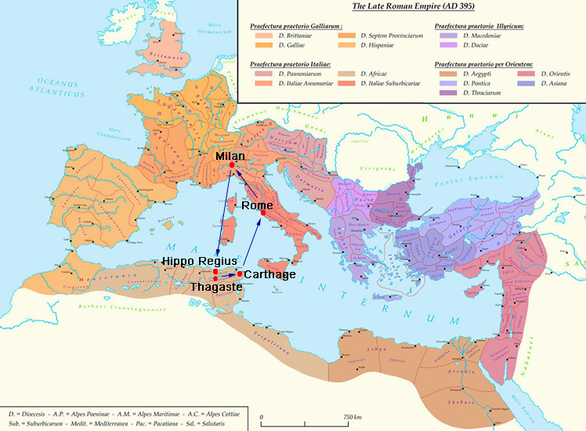
Augustin : La souveraineté de Dieu
A jeté les bases de la chrétienté, du christianisme médiéval et de la théologie de la Réforme.
Confessions (397 ap. J.-C.)
La Cité de Dieu (426 ap. J.-C.)

Slide 35
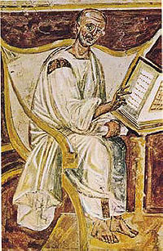
Augustin : 354-430
Souveraineté de Dieu
Christendom Église/État
Le péché originel
Dépravation totale
Monoergisme
Prédestination
Le baptême des enfants pour le salut
Sacramentalisme
Transsubstantiation
Réaction excessive aux donatistes
Réaction excessive à Pelagius
Augustin d'Hippone (à partir du 6ème siècle)

Slide 36
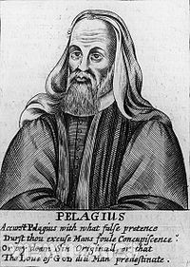
Pelagius AD c. 354-418
Le salut par les œuvres ?
"Puisque la perfection est possible pour l'homme, elle est obligatoire."
Le péché originel rejeté
Suis-je un semi-pélagien ?

Slide 37
Sotériologie
Athanase : Sur l'Incarnation
L'Orient : Dieu se faisant chair nous permet de devenir comme Dieu. Déification accentuée. Le salut maintenant. 1 P 2:2
L'Ouest : Jésus crucifié en tant que sacrifice de substitution pour nos péchés. Le salut dans le futur. Heb 6:11 Gal 5:5
Qu'en est-il du rôle de la résurrection dans notre salut ?

Slide 38
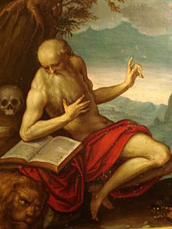
Pères de l'Église tardive
Ambroise de Milan (339-397)
Sur les sacrements
(transsubstantiation)
Baptisé Augustin
Jérôme (347-420)
Traduction de la Vulgate
Jérôme

Slide 39
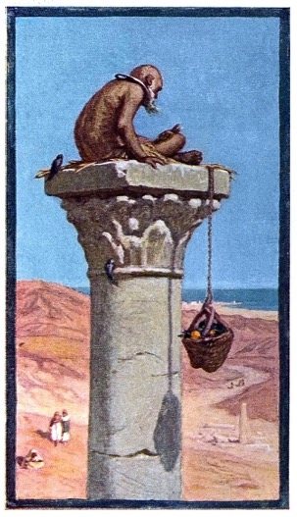
L'ascétisme dans l'Église primitive
Anthony ermite
Pachomonius cenobites
Sœurs Basile et Macrina
Martin de Tours itinérant
Symeon Stylites extrémiste
John Cassian Western
Règle bénédictine

Slide 40
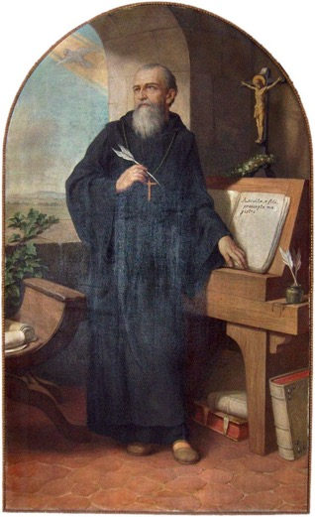
Benoît (480-543) et le monachisme occidental
La "règle" de Benoît XVI
Après Benoît, les moines ont à la fois prié et travaillé.
Alternatif :
Patrick d'Irlande (385-461)
Le christianisme celtique

Slide 41
Les branches du christianisme après 500
Chrétienté occidentale Rome Légaliste (justification) et hiérarchique
Pâques Chrétienté Byzance Spirituel (sanctification) Expérimental, mystique
Église copte (Alexandrie, Le Caire) Monophysite Une nature. École d'Alexandrie. Se concentre sur la nature divine de Jésus et minimise son humanité. Marie : Theotokos
Église d'Orient Nestorianisme Dyophysite. Deux Natures. École antiochène. Humanité de Jésus et sa souffrance. Marie : Christotokos
Jacobites Monophysisme syrien

Slide 42
L'Église orientale

Slide 43
L'Occident s'effondre
589 Conseil de Tolède
filoque
Léo (441-461)
Grégoire (590-604)

Slide 44
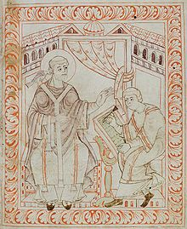
Grégoire "le Grand" (590-604)
Calvin : le dernier "bon" pape
Premier moine/pope
Le plus grand érudit de son époque
Grand défenseur des pauvres
Le pape acquiert le pouvoir temporel
Marie-Madeleine, une prostituée
Purgatoire
Superstitieux
Gregory dictant
à un scribe

Slide 45
L'avènement de l'Islam 7th siècle

Slide 46
Dégradation Rome et Byzance 7th - 11th siècle
Iconoclasme Nicée II 787
Vénération de Marie
Culte des saints, Reliques
Le Grand Schisme 1054
sur la controverse du filoque (et du Son)
Léon IX (1048-1054)
interdit la simonie (vente d'une fonction ecclésiastique)
Interdiction du népotisme (nomination d'un membre de la famille à un poste de l'église)
Célibat des prêtres obligatoire 1074

Slide 47
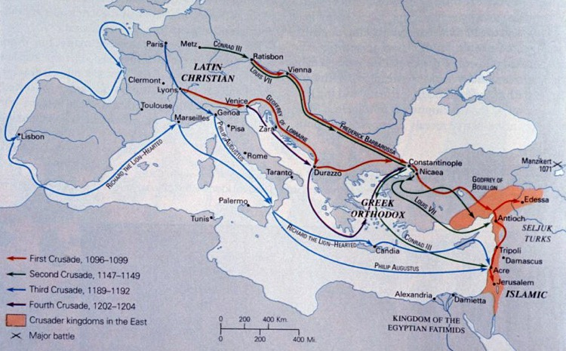
Les croisades
Pape Urbain 1095 Objectif : "récupérer" Jérusalem pour le Christ.

Slide 48
Le vrai christianisme au Moyen Âge ?
Pauliciens 650-900's Asie Mineure
Vaudois 1175-1500's Peter Waldo, Suisse
Albigeois, Cathares, 1175-1225 Sud de la France

Slide 49
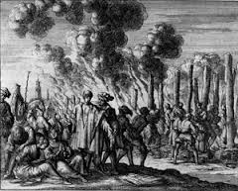
224 vaudois brûlés sur le bûcher à Toulon en 1243
L'Écriture est la seule autorité
Bible en langue vernaculaire
Les sacrements ne confèrent pas la sainteté
Les prêtres n'ont aucune autorité
Rejeté Purgatoire, indulgences, prière par les saints, icônes
Déclarés hérétiques en 1214

Slide 50
Albigeois/Cathares
Mode de vie similaire à celui des Vaudois
Théologie douteuse - dualiste
Défaite des enseignants catholiques dans des débats ouverts
L'Inquisition (Saint-Office) a été créée pour les détruire.
Arnold de Citeaux : "Tuez-les tous, car Dieu connaîtra les siens.
1233 Les Dominicains sont chargés de l'Inquisition.
1255 Autorisation d'utiliser le rack

Slide 51
Le Moyen Âge tardif : La scolastique
Accent mis sur la raison. Pas de contradiction avec la foi.
La dépendance à l'égard d'Aristote
Universités établies
A étudié la rhétorique, la dialectique et a exposé les Écritures, Aristote et les auteurs romains.
Nominalisme (Ockham) vs Réalisme (Aquin)
Anselme (1033-1109)
Abelard (1079-1142)
Thomas d'Aquin (1225-1274) Réalisme
Ockham (1285-1349) Empirisme, nominalisme
Le purgatoire est la doctrine dominante en Occident.

Slide 52
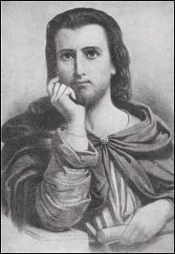
Scolastique
Anselme : Je crois que je peux savoir.
Théorie de la satisfaction de l'expiation (par opposition à la théorie de la rançon)
Peter Abelard : Douter pour croire.
Théorie morale/exemplaire de l'expiation
Sic et Non
Peter Abelard

Slide 53
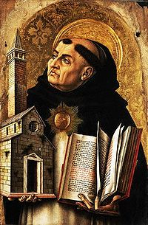
Thomas d'Aquin 1225-1274
Aristote ressuscité
Révélation par la raison
Summa Theologica
Arguments en faveur de l'existence de Dieu
Unmoved Mover
Première cause
Argument de la contingence
Argument du degré
Argument téléologique

Slide 54
Thomas d'Aquin :
" Dieu est donc la cause première, qui déplace les causes tant naturelles que volontaires. Et de même qu'en mouvant les causes naturelles il n'empêche pas leurs actions d'être naturelles, de même en mouvant les causes volontaires il ne prive pas leurs actions d'être volontaires ; mais il est plutôt la cause de cette même chose en elles, car il opère en chaque chose selon sa propre nature. "
En d'autres termes, l'Aquinate croit au libre arbitre et non à un monergisme strict.
Grâce à l'Aquin, la théologie catholique romaine est généralement plus biblique que la théologie de la Réforme.

Slide 55
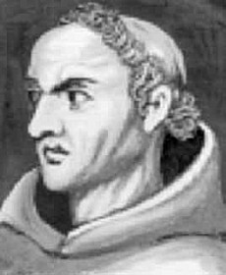
Guillaume d'Ockham (1285-1349)
"Le premier des réformateurs"
Nominalistes/Empiristes
Rejeter l'idée d'idées innées/universelles
Il a donc rejeté le sacramentalisme a priori
Le philosophe qui a le plus contribué à la Réforme.

Slide 56
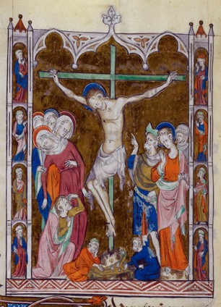
Frères : François d'Assise
Amoureux de la nature
Frères bruns (pas moines)
Franciscains 1208
En contact avec les gens ordinaires
Jésus humanisé
Premières crèches
Utilisation de crucifix

Slide 57
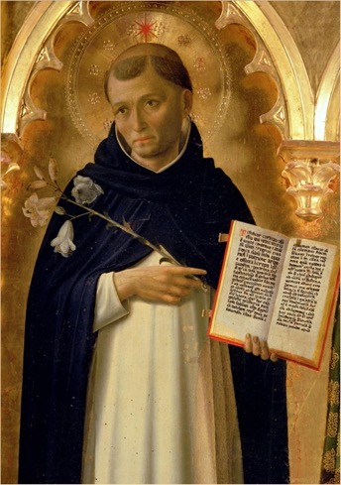
Dominique et les Dominicains
L'opposé de Francis dans tous les domaines
Intellectuel, discipliné
Francis : Gagner les musulmans en les aimant.
Dominic : Gagner les musulmans en battant leurs arguments
Les Dominicains sont devenus le principal instrument des papes pour superviser l'Inquisition.

Slide 58
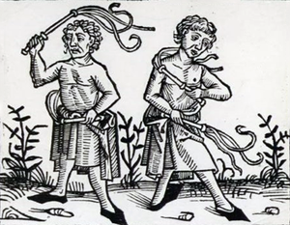
Pénitents
La vie chrétienne à la fin du Moyen Âge
Dominé par l'idée du purgatoire
La confession est devenue obligatoire
Pénitence
Masses
Confession
Pèlerinages
Croisades
Indulgences
Chapelles, cathédrales
Le culte de Marie

Slide 59
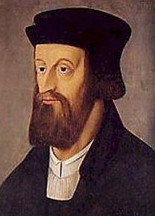
John Wyclif 1324-1384
La Bible, seule règle de la foi
Traduit de la Vulgate en anglais Opposé aux indulgences, aux idoles, au sacerdoce, aux moines
La Cène est un souvenir
Le pape est l'antéchrist Les adeptes connus sous le nom de Lollards
Déclarés hérétiques 1401

Slide 60
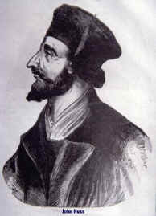
Jean Huss 1374-1415 Bohème
Influencé par la Bible de Wyclif la seule autorité
La communion dans les deux genres
Sacerdoce de tous les croyants
Opposés aux indulgences, au purgatoire Brûlés sur le bûcher à Constance Les hussites ont presque été anéantis par l'Inquisition Les Églises des frères et de la Moravie

Slide 61
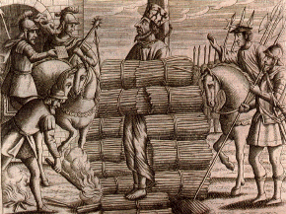
Jean Huss brûlé sur le bûcher, 1415

Slide 62
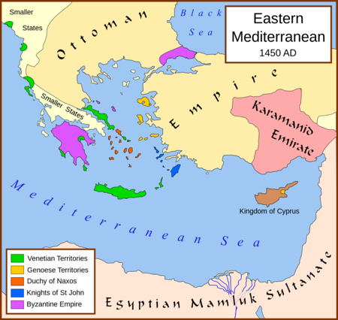
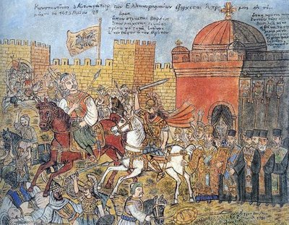
Chute de Byzance en 1453

Slide 63
La Réforme
John Wyclif Angleterre, 1324-1384
Jean Huss Bohème, 1374-1415
Martin Luther Allemagne, 1483-1546
Ulrich Zwingli Suisse, 1484-1531
William Tyndale Angleterre, 1494-1536
John Calvin France, 1509-1564
John Knox Écosse, 1505-1572

Slide 64
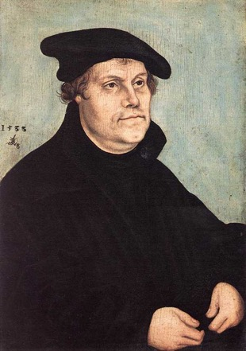
Martin Luther 1483-1546
Moine augustin
95 thèses à Wittenburg 1517
Romains étudiés
Sola Scritura L'Écriture seule
La grâce seule
La foi seule
Prédestination
Le livre de Jacques est un "livre de paille".

Slide 65
Martin Luther
Première réforme "réussie".
Il a quitté la prêtrise et s'est marié.
Maintien d'une grande partie des pratiques cultuelles catholiques

Slide 66
Martin Luther 1483-1541
Moine augustin
"Le libre arbitre est un terme vide dont la réalité est perdue et une liberté perdue n'est pas une liberté du tout".
" Le libre arbitre est vraiment une fiction... tout se déroule par une nécessité absolue. " Luther, Assertio, 36

Slide 67
Martin Luther :
"Loin de Jacques... Son autorité n'est pas assez grande pour me faire abandonner la doctrine de la foi [seule] et m'écarter de l'autorité des autres apôtres et de l'Écriture entière." L'épître de saint Jacques est vraiment une épître de paille, comparée à ces autres (Romains, Galates, Jean) car elle n'a rien de la nature de l'évangile."

Slide 68
Forces et faiblesses
"Le libre arbitre est un terme vide dont la réalité est perdue et une liberté perdue n'est pas une liberté du tout.
La force de Luther : Restaurer beaucoup de pratiques bibliques.
Les erreurs de Luther :
1. Comme Augustin, il met trop l'accent sur la souveraineté de Dieu.
2. Essayer de réformer le catholicisme, plutôt que de restaurer la théologie du Nouveau Testament.

Slide 69
Philippe Melanchthon (1497-1560)
Melanchthon était le bras droit de Luther et le principal théologien du luthéranisme.
La vision de la prédestination de Melanchthon était beaucoup plus douce que celle de Luther. Il rejetait l'expiation limitée.
Les luthériens ne sont pas calvinistes.

Slide 70
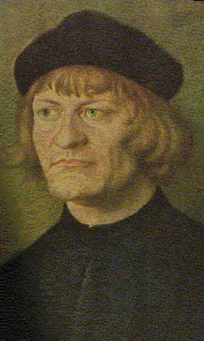
Ulrich Zwingli (1484-1531)
Swiss Reformer
Plus radical que Luther
Il rejetait presque toutes les formes de culte catholique. "Quatre murs nus et un sermon."
Zwingli la fontaine de la "Théologie réformée".
Principale influence sur John Calvin

Slide 71
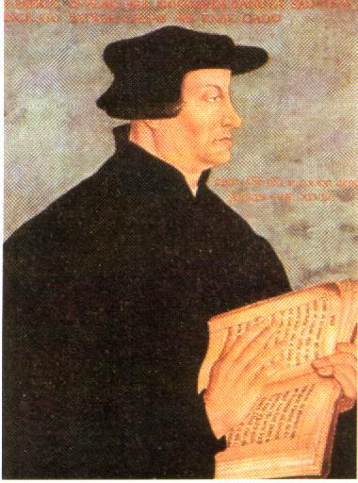
Ulrich Zwingli
Double prédestination
"Les individus qui finissent damnés à jamais en enfer sont aussi déterminés éternellement par Dieu pour ce destin."
Baptême dans le Nouveau Testament = Circimcision dans l'Ancien Testament.
Le baptême, un simple symbole

Slide 72
Un moment clé : Le colloque de Marbourg
Accord sur 14/15 points des articles de Marburg
Zwingli l'humaniste : C'est comme mon corps.
Luther, l'anti-intellectuel : Ceci EST mon corps. La consubstantiation.

Slide 73
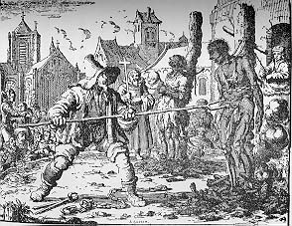
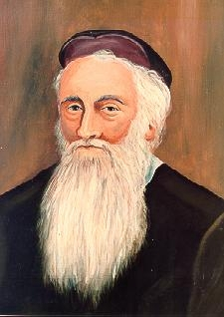
Le mouvement anabaptiste (1525 et plus tard)
La Réforme radicale
Menno Simmons 1496-1561
Martyre des anabaptistes

Slide 74
Le mouvement anabaptiste
Baptême par immersion des adultes après confession de foi.
La Bible est la seule autorité.
Séparation de l'Église et de l'État.
L'accent est mis à la fois sur la vie et la doctrine
Synergisme (par opposition au monergisme) Rejet de la prédestination.

Slide 75
Le mouvement anabaptiste (suite)
Pacifistes (généralement)
De nombreux martyrs
D'abord évangélistes, ils sont devenus exclusifs et repliés sur eux-mêmes. (Mennonites, Amish, Huttérites)
Tendance à être très schismatique

Slide 76
Martyres
Zwingli 1526 ils devraient "sans procès, audition ou sentence être jetés dans l'eau et noyés".
Sattler : "Nous sommes prêts à souffrir et à attendre ce que Dieu a l'intention de faire de nous. Nous continuerons dans notre foi au Christ tant que nous aurons du souffle en nous, à moins que les Écritures ne nous en dissuadent."

Slide 77
Jean Calvin 1509-1564
Théologien le plus influent de la Réforme
A rédigé les Instituts de la religion chrétienne
Il a créé le système théologique connu sous le nom de calvinisme.
Forte insistance sur la prédestination/monergisme.
Dieu a deux volontés : sa volonté révélée (1 Tm 2,3-4) et sa volonté secrète : la préordination des âmes.

Slide 78
Calvin sur la prédestination
Nous appelons prédestination le décret éternel de Dieu, par lequel il a déterminé lui-même ce qu'il voulait qu'il advienne de chaque homme. Car tous ne sont pas créés dans une condition égale ; au contraire, la vie éternelle est prédestinée pour les uns (les élus), la damnation éternelle pour les autres (les réprouvés). C'est pourquoi, tout homme ayant été créé pour l'une ou l'autre de ces fins, nous le disons prédestiné à la vie ou à la mort."
Utilise Eph 1:4, Jean 17:6 et 6:37 et Romains 9

Slide 79
Calvin sur le baptême
Le baptême est "un signe extérieur par lequel le Seigneur représente et témoigne de sa bonne volonté à notre égard".
Sur la Cène du Seigneur : "De quelle manière, en ce qui concerne son effet sur nous, le corps du Christ est-il dans le sacrement ?"
... "authentiquement et efficacement".

Slide 80
Groupes calvinistes
Presbytérienne
Réformé néerlandais
La plupart des baptistes
Anglican
La plupart des pentecôtistes
La plupart des évangéliques

Slide 81
Quiz #2 Classe d'histoire de l'église West Coast School of Ministry
1. Qui, selon nous, était responsable de l'introduction de l'idée que le baptême n'est qu'un symbole de ce que Dieu a déjà fait ? Il a soutenu qu'il est l'antitype de la circoncision de l'Ancien Testament.
2. Que signifie le "T" de Tulipe ?
3. Nommez un réformateur important d'avant Martin Luther. (indice : il peut être originaire d'Angleterre ou de Bohème, et son prénom peut être Jon)
4. Les réformateurs protestants ont-ils mieux réussi à restaurer la doctrine chrétienne ou à restaurer la pratique chrétienne ? (choisissez une réponse)

Slide 82
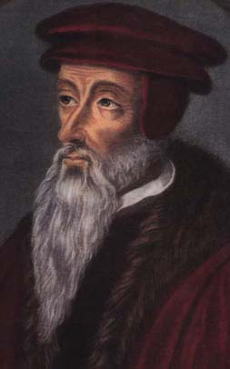
TULIP
John Calvin
Dépravation totale de l'humanité
Élection inconditionnelle
Expiation limitée
Une grâce irrésistible
Préservation finale des saints

Slide 83
Question :
Quelles écritures peuvent être utilisées pour soutenir la prédestination calviniste et réfuter le libre arbitre ?
Quelles écritures peuvent être utilisées pour discréditer/défaire la prédestination calviniste et prouver le libre arbitre ?

Slide 84
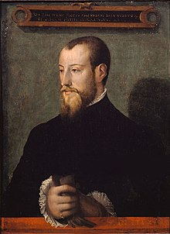
Le calvinisme après Calvin
Theodore Beza
Supralapsarisme
Infralapsarisme

Slide 85
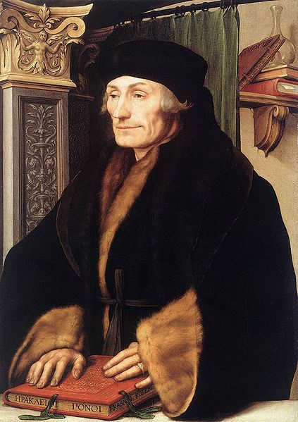
La Réforme catholique
Érasme 1466-1536
Cherche à réformer l'Église romaine selon les principes humanistes.
"Éloge de la folie" s'attaque aux reliques, aux pèlerinages, au monachisme et à la hiérarchie catholique.
"Sur la liberté de la volonté" 1524
Nouveau Testament grec 1514

Slide 86
La Contre-Réforme
Conseil de Trente 1545-1563
Suppression de nombreux excès médiévaux (indulgences, etc.)
Il a donné un statut officiel à de nombreux enseignements catholiques.
Déclarer la tradition de l'église égale à l'autorité biblique.
Condamnait Luther et d'autres comme hérétiques.
Sanctification des œuvres confirmée.
Confirmation des sacrements, en particulier le sacerdoce. (s'opposant au sacerdoce de tous les croyants)

Slide 87
Autres figures importantes de la Réforme
William Tyndale a traduit le NT du grec et l'OT de l'hébreu. Le KJV était une révision de Tyndale. Martyrisé en 1536.
John Knox 1505-1572. A apporté le calvinisme en Écosse. Devient l'Église presbytérienne
.

Slide 88
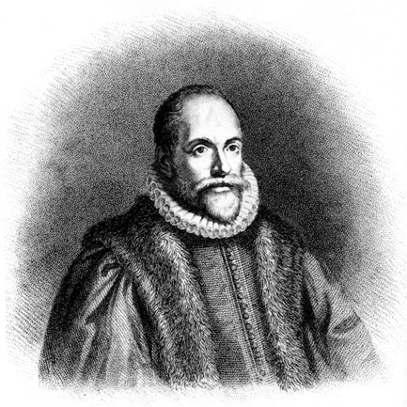
Jacob Arminius (1569-1609)
"Arminianisme"
Semi-pélagianisme ?
Opposé au supralapsarianisme
La grâce prévenante. Dieu connaît d'avance, mais ne prédétermine pas.
Le calvinisme fait de Dieu l'auteur du péché.
Méthodistes, Mouvement de la Restauration, certains baptistes

Slide 89
Une question :
Suis-je un arminien ?

Slide 90
Développements au 17th siècle
Piétistes allemands
Quakers
Baptistes
Baptistes généraux
Baptistes particuliers

Slide 91
La seconde Réforme
Établissement de la liberté religieuse (et fin de la chrétienté)
Pays-Bas 1589
Rhode Island 1636
Pennsylvanie 1681
Angleterre 1688
France 1789

Slide 92
18th Développements du siècle Mouvements piétistes et revivalistes
Le comte Zinzendorf (1700-1755) et les Moraves.
John (1703-1791) et Charles (1707-1788) Wesley
Insistance sur la sainteté, la piété, la relation personnelle avec Dieu
Théologie arminienne
Réformateur de l'anglicanisme
Organisateur fort : "Méthodisme"
George Whitefield Prédicateur revivaliste
Ami de Wesley, mais divergent sur le calvinisme.
Le premier grand réveil 1738-1742

Slide 93
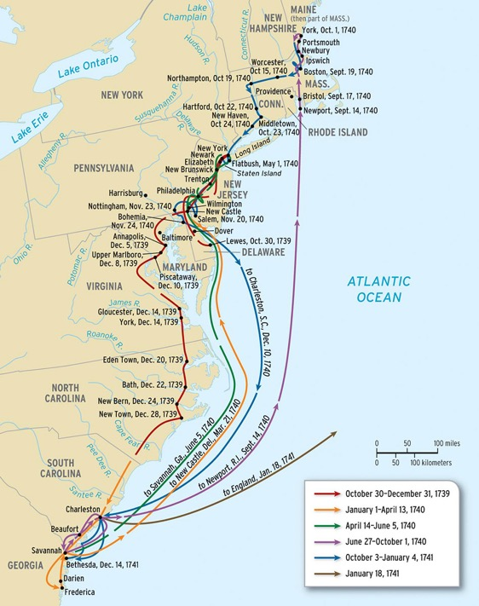
Voyages de George Whitefield dans les colonies anglaises

Slide 94
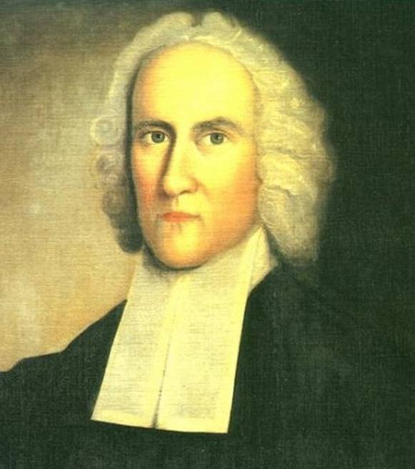
Le calvinisme devient l'évangélisme
1700's
Jonathan Edwards
"Un pécheur entre les mains d'un Dieu en colère."
L'accent est mis sur l'expérience personnelle de conversion
Comment savons-nous que nous faisons partie des élus ?

Slide 95
Le deuxième grand réveil
L'américanisation du christianisme
Hautement individualisé
Accent mis sur la relation personnelle avec Dieu
Biblicisme, interprétation individuelle soulignée.
Le christianisme aligné sur la démocratie et le capitalisme.

Slide 96
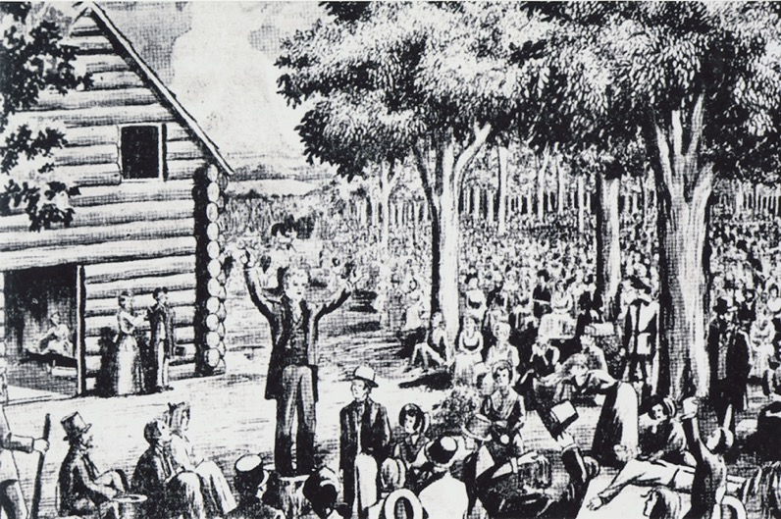
Le renouveau de Cane Ridge 1801

Slide 97
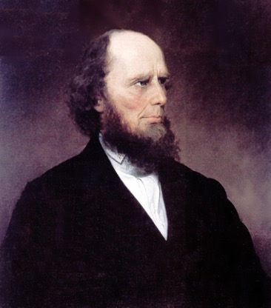
Le calvinisme devient l'évangélisme
1800's :
Charles Finney et le "calvinisme heureux".
Rejette l'expiation limitée, mais conserve le calvinisme.
Bence du mourant et conversion instantanée lors d'un réveil
Charles Finney

Slide 98
Finney sur le baptême
L'Église a toujours estimé qu'il était nécessaire d'avoir quelque chose de ce genre pour répondre à ce but précis. À l'époque des apôtres, le baptême répondait à ce but... Il occupait la place qu'occupe aujourd'hui le siège anxieux comme manifestation publique de leur détermination à être chrétiens.

Slide 99
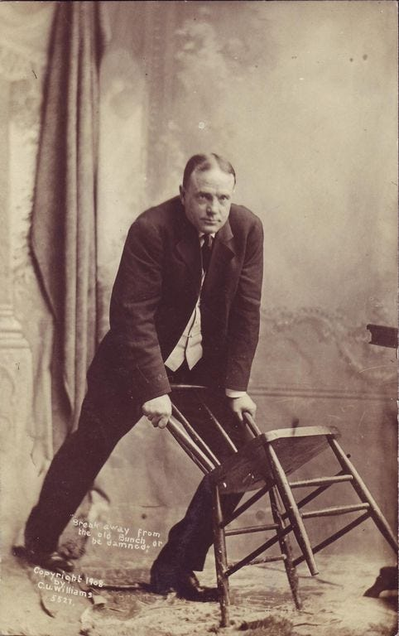
Le calvinisme devient l'évangélisme
Début des années 1900
Billy Sunday
Tent Meetings et Sawdust Trail.
Prier Jésus dans votre cœur.
Acceptez Jésus dans votre cœur.

Slide 100
Évangélisme
Années 50, 60 :
Bill Bright, Quatre lois spirituelles
Billy Graham
Le salut par la foi uniquement.
Croyance facile.
Priez Jésus dans votre cœur.
Confessez Jésus comme votre Sauveur personnel.
Le baptême est un "signe extérieur d'une grâce intérieure".
Une fois sauvé, toujours sauvé.

Slide 101
Les quatre lois spirituelles
1. Dieu vous aime et offre un plan merveilleux pour votre vie.
2. L'homme est pécheur et séparé de Dieu. Il ne peut pas connaître et expérimenter l'amour de Dieu et son plan pour sa vie.
3. Jésus-Christ est le seul remède de Dieu pour le péché de l'homme et c'est par lui que vous pouvez connaître et expérimenter l'amour de Dieu et son plan pour votre vie.
4. Nous devons individuellement recevoir Jésus-Christ comme Sauveur et Seigneur : alors nous pouvons connaître et expérimenter l'amour de Dieu et son plan pour nos vies.

Slide 102
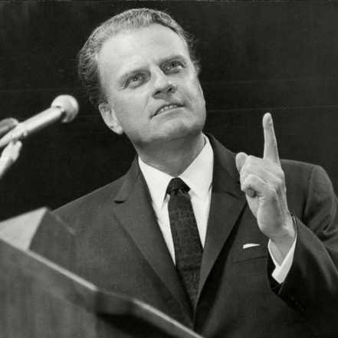
Billy Graham, Bill Bright L'évangélisme moderne
Quatre lois spirituelles
La prière du pécheur

Slide 103
Le mouvement Stone/Campbell
Restauration ou Réforme ?

Slide 104
Influences
Francis Bacon et la logique inductive : l'approche scientifique des faits de la Bible.
John Locke, le "philosophe chrétien".
L'école écossaise de la philosophie du Common Sense (Adam Smith, Thomas Reid, etc.)
Les Seceder Presbyterians, les Sandemanians et autres sectes restaurationnistes radicales.

Slide 105
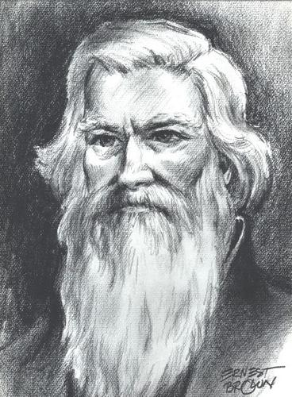
James O'Kelly
Nous sommes des "chrétiens tout simplement"

Slide 106
Rice Haggard 1769-1819
"Une chose que je sais, c'est que chaque fois que des éléments non essentiels deviennent des conditions de communion, cela ne manquera jamais d'avoir tendance à désunir et à disperser l'Église du Christ."
"En matière de foi, unité, en matière d'opinion, libéralité."

Slide 107
Barton W. Stone 1772-1844 Le cœur du mouvement
Le renouveau de Cane Ridge
Les dernières volontés et le testament du Presbytère de Springfield
"Que l'unité des chrétiens soit notre étoile polaire."
"Je le fais, dans la mesure où je le vois compatible avec la parole de Dieu."

Slide 108
Le Presbytère de Springfield, siégeant à Cane Ridge, dans le comté de Bourbon, étant, par une gracieuse Providence, dans une santé corporelle plus qu'ordinaire, augmentant chaque jour en force et en taille, et dans une parfaite santé et un parfait calme d'esprit, mais sachant qu'il est prévu que tous les corps délégués meurent une fois, et considérant que la vie de chacun de ces corps est très incertaine, prennent et ordonnent cette dernière volonté et testament, de la manière et ce qui suit : .....
Et avec cela, le Presbytère de Springfield n'existait plus et le mouvement Stone a commencé.

Slide 109
Thomas Campbell 1763-1851
Emigré en Pennsylvanie en 1807
Suspendu par l'Église presbytérienne
La Déclaration et l'Adresse 1809
Principes pour l'unité des chrétiens.

Slide 110
Alexander Campbell 1788-1866 L'esprit du mouvement
Joined Thomas from Scotland 1809
Baptême des croyants seulement 1812
Débat Campbell/Walker 1820
L'annonciateur du millénaire 1830
Collège Bethany 1840

Slide 111
Walter Scott (1796-1861)
Premier évangéliste du mouvement
"Restauré l'évangile" en 1827
Le "plan" de salut en cinq étapes
Scott's : foi, repentance, baptême, rémission des péchés, Saint-Esprit
CoC aujourd'hui : entendre, croire, se repentir, confesser, être baptisé

Slide 112
Le couronnement des premières années :
1824 Stone et Campbell se rencontrent pour la première fois.
Décidé de former un mouvement unifié
Problèmes :
Chrétien (Stonites) ou Disciple (Campbellites)
2. Mouvements émotionnels vs intellectuels (prédicateurs vs enseignants)
Enseignement sur le baptême
Ordination des ministres
5. Doctrine du Saint-Esprit

Slide 113
Herméneutique du mouvement
"Commandement, exemple et démonstrations nécessaires."
"Là où la Bible parle, nous parlons, là où la Bible se tait, nous nous taisons".
Cherche des "faits" bibliques. Faible sur les principes. Tendance au légalisme.

Slide 114
Le point tournant :
S'agissait-il d'un mouvement d'unité (une réforme) ou d'un mouvement de restauration ?
Stone et Campbell sont favorables à la réforme (exemple : les Christadelphiens).
Walter Scott, Benjamin Franklin, Tolbert Fanning, David Lipscomb et d'autres se sont dirigés vers la restauration. Ils ont cherché "le modèle parfait".

Slide 115
Les influences dominantes du mouvement
Les collèges (Bethany College, David Lipscomb College, etc.)
Les périodiques (éditeurs/évêques) (The Millennial Harbinger, The American Christian Review, The Gospel Advocate, Firm Foundation, etc.)
Ce sont des forces d'unité et de division

Slide 116
Points de désunion/division
Évangélisation et organisation inter-églises (la Société missionnaire)
La guerre de Sécession : pacifisme, esclavage, etc. (La Société missionnaire a soutenu le Nord)
L'"instrument". Moses Lard : "Aucun prédicateur ne devrait entrer dans une église où se trouve un orgue."
Daniel Sommer et David Lipscomb.
Le recensement américain de 1906 reconnaît deux groupes distincts : l'Église du Christ et l'Église chrétienne/Disciples du Christ.

Slide 117
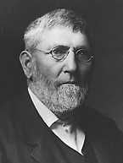
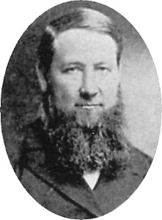
David Lipscomb (1831-1917)
"Père" de l'Église du Christ
Fondateur de l'université de Lipscomb
Rédacteur en chef du Gospel Advocate 1866-1917
Daniel Sommer
"Chien de garde" pour la confrérie.
"Daniel Sommer était un militant qui a laissé un héritage de querelles légalistes et de congrégations divisées."

Slide 118
Autres controverses
One cup, école du dimanche, églises "anti".
Prémillennialisme
Pour l'Église chrétienne/Disciples du Christ ; le mouvement œcuménique. Adhésion ouverte.
UCMS (United Christian Missionary Society) vs. NACC (North American Christian Convention)
Deux dénominations vers 1950

Slide 119
Les leçons à tirer du mouvement S/C
L'unité est extrêmement difficile à maintenir sans une structure hiérarchique forte.
Séparer les questions essentielles des questions non essentielles est plus difficile que nous le pensons.
Un mouvement sans structure hiérarchique forte a besoin d'instruments pour maintenir son unité.
Une réflexion approfondie sur la théologie, la structure de l'église et l'histoire est nécessaire pour une croissance et une unité à long terme.
Il est extrêmement difficile d'éviter de réagir de manière excessive aux groupes avec lesquels nous sommes en désaccord.

Slide 120
Recommandations de livres :
Faire revivre l'ancienne foi (Hughes)
Le mouvement Stone Campbell (Garrett)
Into All Nations (Foster Stanback)
La recherche de l'ordre ancien (Ouest)

Slide 121
Carrefour/Boston/Mouvement ICOC
Les "chaires de collège" des années 1960 au sein du CdC
1967 Chuck Lucas 14th Street CoC (Crossroads CoC)
Les conversations de l'âme
Partenaires de prière
Accent mis sur l'évangélisation
Après 1975, "les ministères du campus"
Tom Brown, Andy Lindo, Kip McKean, etc...
De nombreuses scissions d'églises en ont résulté
1979 Kip McKean, CoC de Lexington/Boston
des disciples "vendus" uniquement dans l'église
Une croissance étonnante
Accent mis sur l'évangélisation mondiale
Arbres disciplinaires verticaux, uniformité et simplicité de la méthodologie

Slide 122
Mouvement Boston/LA/ICOC (suite)
Chuck Lucas démissionne de la CoC Crossroads 1985
Séparation officielle avec le CoC 1986
C'était la faute de qui ?
Reconstructions d'églises 1988
Tu es dedans ou tu es dehors
Proclamation de l'évangélisation 1994
Kip McKean est démis de ses fonctions d'évangéliste mondial et de chef du mouvement en novembre 2001.
Lettre Kreite/ICOC structure falls apart Feb 2003
2005 Tentatives d'organisation para-ecclésiastique, la " lettre d'unité ".

Slide 123
Herméneutique du CdC et de l'ICOC
Alexander Campbell : "Là où la Bible parle, nous parlons, là où la Bible se tait, nous nous taisons."
Kip McKean : Là où la Bible parle, nous nous taisons, là où la Bible se tait, nous parlons."
CoC : Importance accordée à l'étude de la Bible, aux collèges bibliques
Kip McKean : Tendance anti-intellectuelle et sceptique quant à la formation théologique.

Slide 124
Où devons-nous aller à partir de maintenant ?
Propositions de choses à rejeter :
Légalisme et orientation vers les œuvres.
Une structure hiérarchique forte.
Absence d'inclusion des anciens, des enseignants et des autres dirigeants, y compris les femmes.

Slide 125
Où devons-nous aller à partir de maintenant ?
Proposer des choses à maintenir :
Vision pour l'évangélisation du monde.
Une communion et une connexion inter-églises fortes.
Atmosphère familiale et formation personnelle des disciples.
La dévotion et la vie de disciple du Christ.

Slide 126
Mouvements pentecôtistes et charismatiques
Issus du mouvement méthodiste de la sainteté
Quel est le signe de la "deuxième bénédiction" ?
Réponse : Le parler en langues
1906 Mission de la rue Azusa à Los Angeles
Œuvre achevée vs. troisième œuvre
Pentecôtisme de l'Unicité
Mouvement néo-pentecôtiste/charismatique des années 1960

Slide 127
Croissance des églises pentecôtistes/charismatiques
1945 16,000,000
1965 50,000,000
1985 247,000,000
2000 550,000,000
2020 644,000,000

Slide 128
Non couvert...
Fondamentalisme
Postmodernisme
Mouvement œcuménique
Libération et autres théologies
Vatican II, Jean-Paul II
Mouvements chrétiens dans le monde en développement
Beaucoup plus

